Slide 1

Упрощение работы с MapReduce

Slide 2


План
HIVE
Impala
PIG
HUE

Slide 3
Эпиграф №1
Решение суперачивки в MySQL
Решение суперачивки с использованием python + hadoop
SELECT country, SUM(payout) FROM log GROUP BY country;
Mapper.py
Import sys
For line in sys.stdin:
….
Reducer.py
import sys
prevkey = "_"
res = 0.0
for line in sys.stdin:
…
hadoop jar /opt/cloudera/parcels/CDH-5.3.0-1.cdh5.3.0.p0.30/jars/hadoop-streaming-2.5.0-mr1-cdh5.3.0.jar" …

Slide 4
Эпиграф №2
“Вы даже не представляете себе на что способен аналитик, которому в руки дали SQL”

Slide 5
HIVE
Движок, позволяющий транслировать SQL-like запросы (HiveQL) в серии Map-Reduce job-ов
Язык запросов похож на SQL92
Есть JDBC – коннектор, можно использовать с существующим кодом

Slide 6
DISCLAMER
HIVE Живой
Информация может устареть
Базовые идеи останутся

Slide 7
Хранение данных
Информация хранится в обычных файлах(на HDFS или S3)
Text file
Sequence file
RDFiles
Parquet
Мета – информация хранится в RDBMS
По умолчанию apache derby, но может быть MySQL, Postgres или Oracle

Slide 8
Хранение данных
Кроме файлов вообще в любом движке, который подходит для MapReduce
Для нестандартных хранилищ нужно писать UDF

Slide 9
Data Units (HIVE)
База данных (Не Hbase)
Таблицы
Partitions (Не Column Families)
Группировка по полю или нескольким.
Buckets
Много разных значений

Slide 10
Пример создания таблицы
CREATE TABLE page_view(viewTime INT, userid BIGINT,
page_url STRING, referrer_url STRING,
friends ARRAY<BIGINT>, properties MAP<STRING, STRING>
ip STRING COMMENT 'IP Address of the User')
COMMENT 'This is the page view table'
PARTITIONED BY(dt STRING, country STRING)
CLUSTERED BY(userid) SORTED BY(viewTime) INTO 32 BUCKETS
ROW FORMAT DELIMITED
FIELDS TERMINATED BY '1'
COLLECTION ITEMS TERMINATED BY '2'
MAP KEYS TERMINATED BY '3'
STORED AS SEQUENCEFILE;
LOAD DATA INPATH '/user/data/pv_2008-06-08_us.txt' INTO TABLE page_view PARTITION(date='2008-06-08', country='US')

Slide 11
Пример External table
CREATE EXTERNAL TABLE page_view_stg(viewTime INT, userid BIGINT,
page_url STRING, referrer_url STRING,
ip STRING COMMENT 'IP Address of the User',
country STRING COMMENT 'country of origination')
COMMENT 'This is the staging page view table'
ROW FORMAT DELIMITED FIELDS TERMINATED BY '44' LINES TERMINATED BY '12'
STORED AS TEXTFILE
LOCATION '/user/data/staging/page_view';
hadoop dfs -put /tmp/pv_2008-06-08.txt /user/data/staging/page_view
FROM page_view_stg pvs
INSERT OVERWRITE TABLE page_view PARTITION(dt='2008-06-08', country='US')
SELECT pvs.viewTime, pvs.userid, pvs.page_url, pvs.referrer_url, null, null, pvs.ip
WHERE pvs.country = 'US';

Slide 12
Create table as select
Позволяет сохранить результат сложного map-reduce в таблице

Slide 13
ACID
INSERT/DELETE/UPDATE появились сравнительно недавно.
Хранятся delta-файлы и используется механизм “compaction” как в Hbase
Транзакционная модель появилась летом 2014
Лучше использовать Oracle ☺

Slide 14
Индексы
Поддержка ограничена (хотя индексы и появились в последних версиях HIVE)
В первую очередь стоит пользоваться партициями и бакетами
HIVE лучше подходит для полного сканирования данных

Slide 15
Join
Классический Join очень дорогая операция в hive – требует сортировки обоих таблиц в mapreduce
Лучше не Join’ить большие таблицы
Hive не дает эффективный и полный SQL
Hive позволяет те же MapReduce писать легче/привычнее

Slide 16
MapJoin
Если одна из таблиц которые надо join’инть – можно использовать MapJoin
Пример:
select /*+ MAPJOIN(time_dim) */ count(*) from store_sales join time_dim on (ss_sold_time_sk = t_time_sk)
Mapjoin на порядки более дешевая операция по сравнению с классическим Join’ом

Slide 17
User Defined Functions
Можно описывать на внутреннем языке
https://cwiki.apache.org/confluence/display/Hive/LanguageManual+UDF
Выбрать 2-е число по возрастанию из 5-ти
Можно описывать на Java и подключать
https://cwiki.apache.org/confluence/display/Hive/HivePlugins
Определение страны по IP-адресу
Порождающие функции – например брать данные из HBASE
Есть уже готовые плагины

Slide 18
Checklist
Данных много (“BigData”)
Данные в основном только добавляются (не нужно модифицировать)
Не нужен случайный доступ
Задачи анализа хорошо описываются SQL-ем
Идеальный паттерн – хранение и анализ логов

Slide 20
Предпосылки
Основная проблема HIVE – его “не интерактивность”.
Используя MapReduce, интерактивности добиться сложно
Хочется совместить способность переваривать большие данные и интерактивность

Slide 21
Идеи IMPALA
Используем хранилище HIVE
Отказываемся от хадуповского MapReduce и все операции делаем в памяти
…
Profit!

Slide 22
Сравнение с HIVE
Плохо работает, когда данные не влазят в память кластера (суммарную)
Позволяет добиться интерактивности (в десятки раз быстрее hive) – можно использовать для BI

Slide 23
Как влезть в память
Партиционирование
Использование “колоночных” форматов хранения, позволяющих считывать в память только часть таблицы
Parquet
ORC

Slide 24
PIG

Slide 25
Предпосылки PIG
Основная идея – упрощение работы с map-reduce (см эпиграф №1 ☺)
Не все, что можно реализовать в MapReduce, ложится на SQL поэтому HIVE не всегда подходит
Некоторые люди больше любят императивные, а не декларативные языки
Нужен специальный язык работы с данными

Slide 26
PIG
Императивный язык программирования для манипуляции с большими данными
Одна строчка кода может разложиться на огромный MapReduce job

Slide 27
Примеры использования PIG
raw = LOAD 'excite.log' USING PigStorage('\t') AS (user, time, query);
clean1 = FILTER raw BY org.apache.pig.tutorial.NonURLDetector(query);
clean2 = FOREACH clean1 GENERATE user, time, org.apache.pig.tutorial.ToLower(query) as query;
STORE clean2 INTO '/tmp/tutorial-join-results' USING PigStorage();
Подробно смотри тут:
https://pig.apache.org/docs/r0.7.0/tutorial.html

Slide 28
HIVE vs PIG
Чаще дело вкуса
Hive
Аналитика
SQL привычка и код
PIG
Для программистов(императивный)
Много не стандартных функций

Slide 29
HUE
Читается как “хью”
Расшифровывается как “hadoop user experience”
Представляет из себя удобный пользовательский интерфейс для программ из стека hadoop
Последние версии включают мощные средства аналитики и визуализации данных
http://gethue.com/

Slide 30
Возможности HUE
Просмотр HDFS
Просмотр хранилища данных HIVE
HIVE-консоль
Pig-консоль
Impala-консоль
Hbase shell
Визуализация данных
Просмотр запущенных Mapreduce программ
Управление пользователями
И многое другое

Slide 31
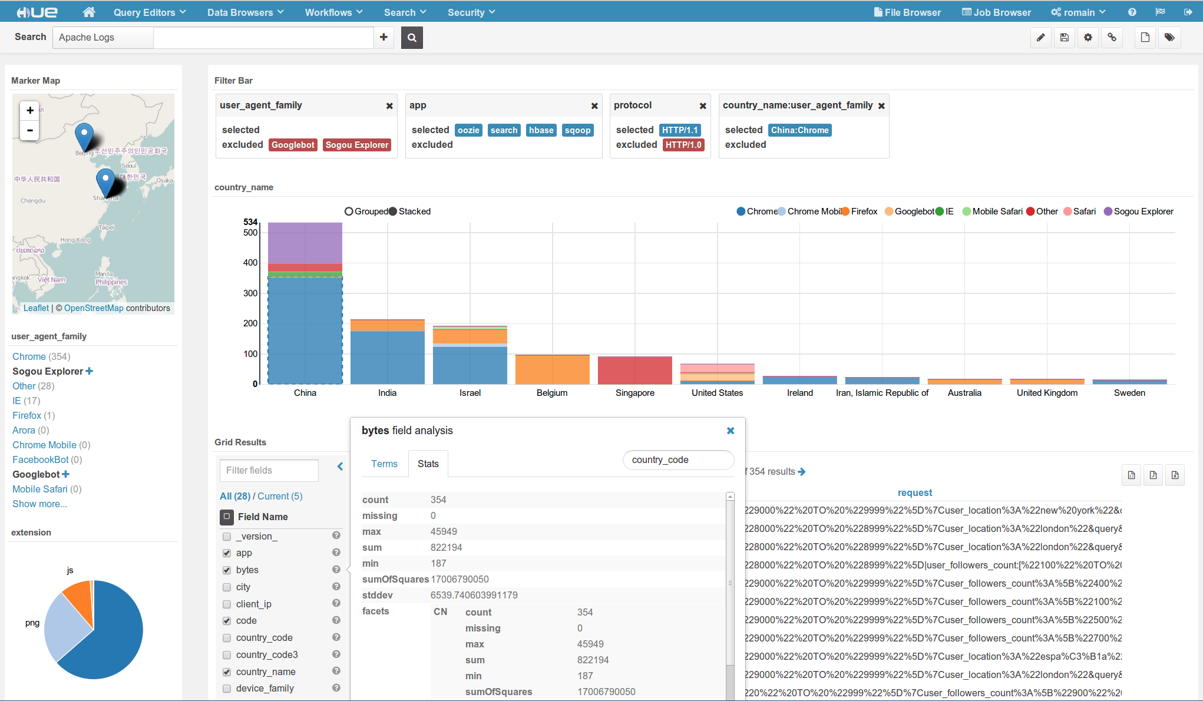

Slide 32
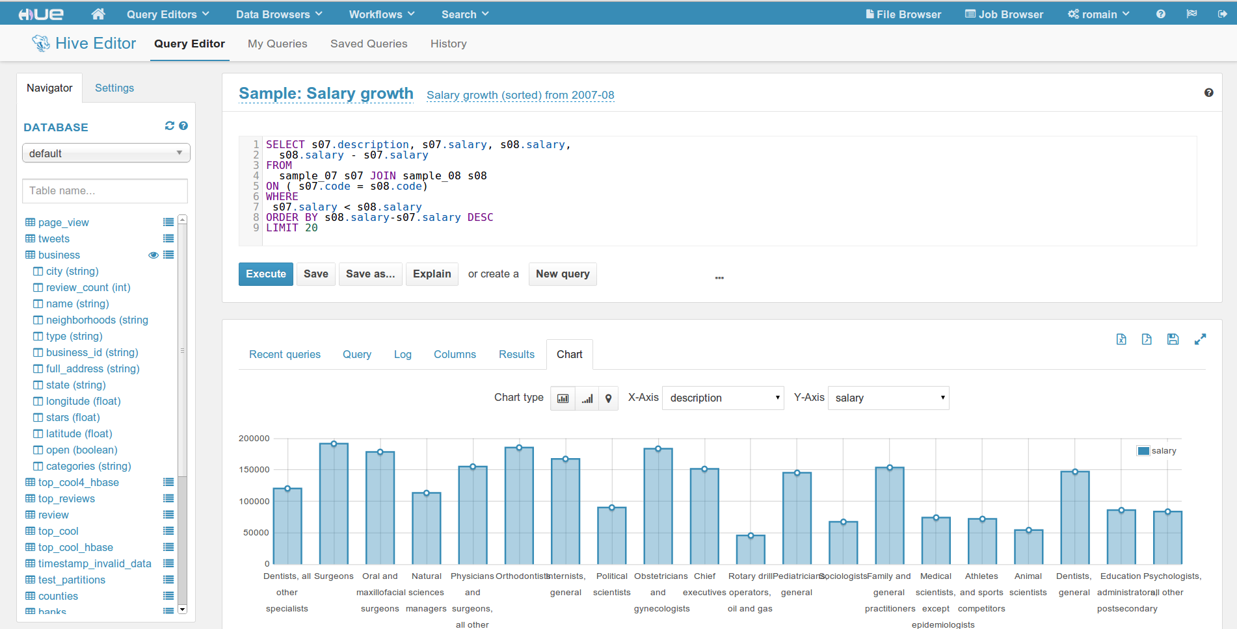

Slide 33
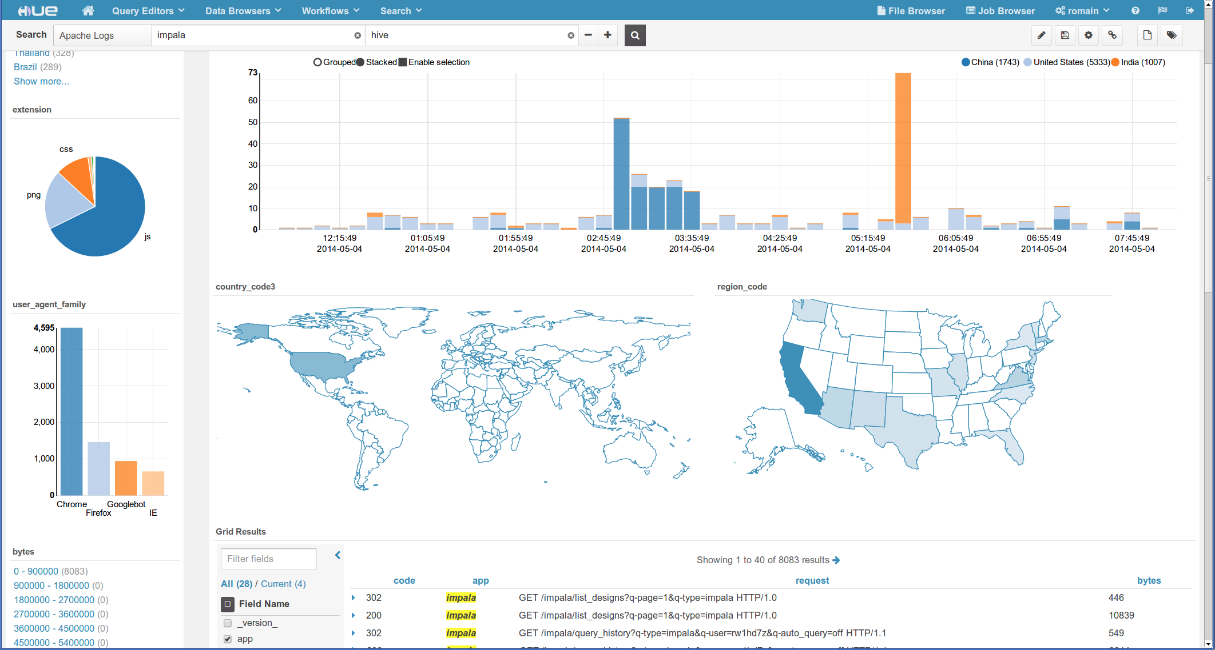

Slide 34
Спасибо за внимание

